Slide 1
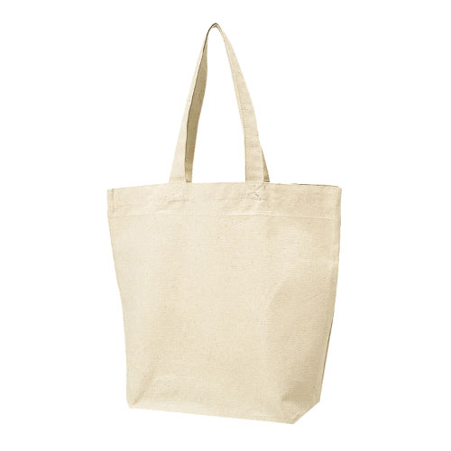
【提案書】
キャンバストート
特徴
やや厚手な12オンスのコットン素材で耐久性にも優れたキャンバストートです。汚れたら洗濯機で丸洗いできますので、使い勝手は抜群！オリジナル名入れも格安価格で承っております。
納期
納期スペース
仕様
素 材 ： 綿100%
サイズ ： 350×400×135m
包 装 ： ポリ入(10枚で)
お見積
お見積りスペース

